Slide 1
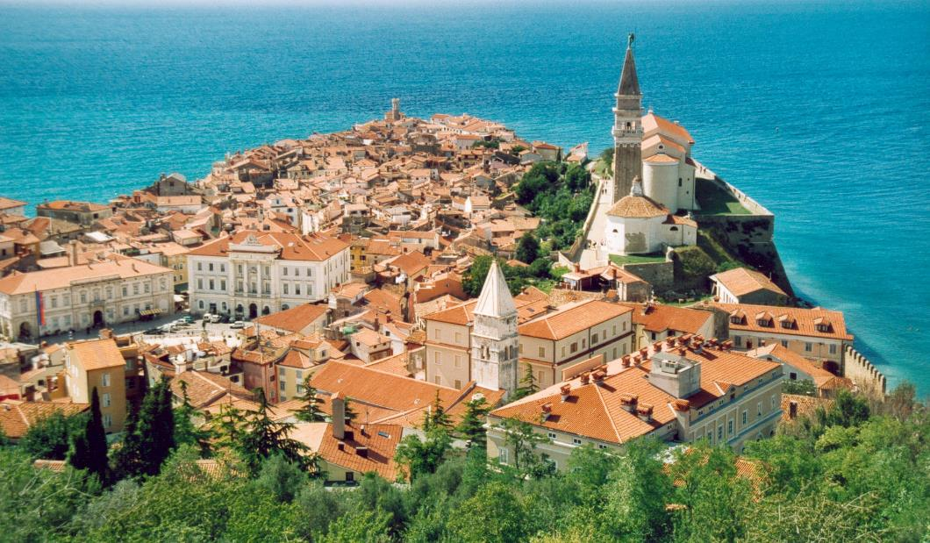
Lorient Vous Présente La Ville De Piran (Slovénie )
Piran vue depuis les remparts.

Slide 2
Piran est une commune de Slovénie située en Istrie dans la région du Littoral slovène en bordure de la mer Adriatique. Elle est officiellement bilingue slovène et italien.

Slide 3
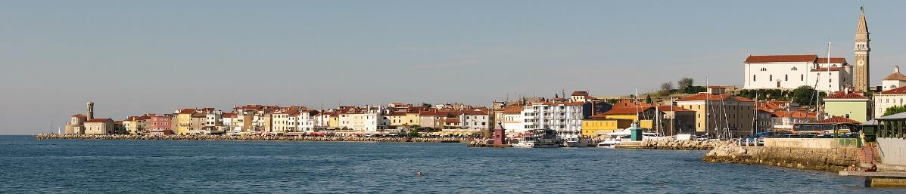
Ville de Piran, Slovénie

Slide 4
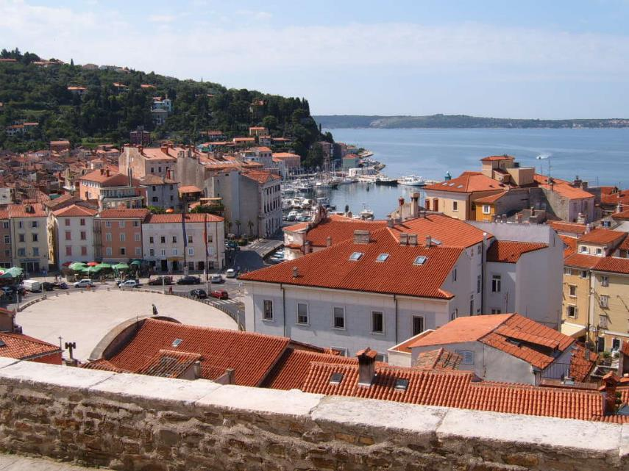
Vue sur la Baie de Piran. En face, la partie croate de l'Istrie

Slide 5
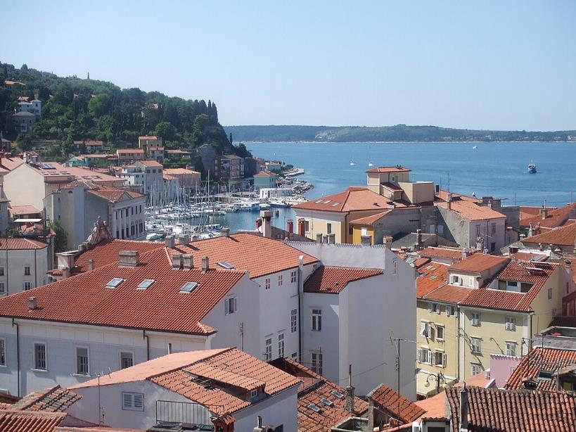
Une vue de la ville de Piran, en Slovénie.

Slide 6
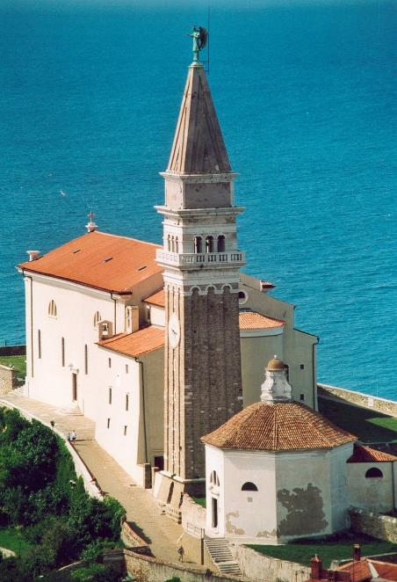
L'église San Giorgio

Slide 7
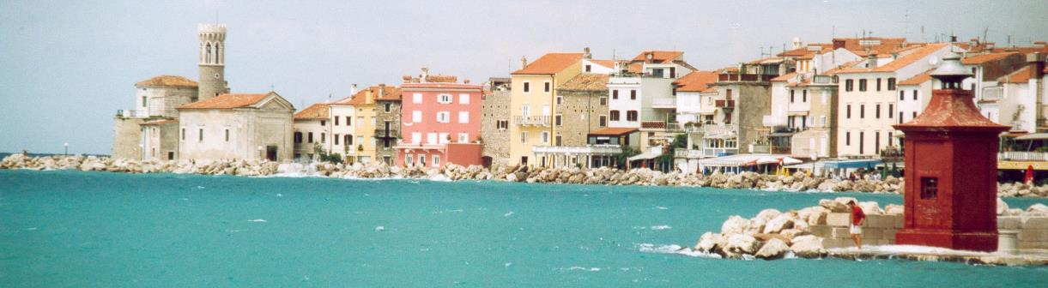
Piran vue de la cote

Slide 8
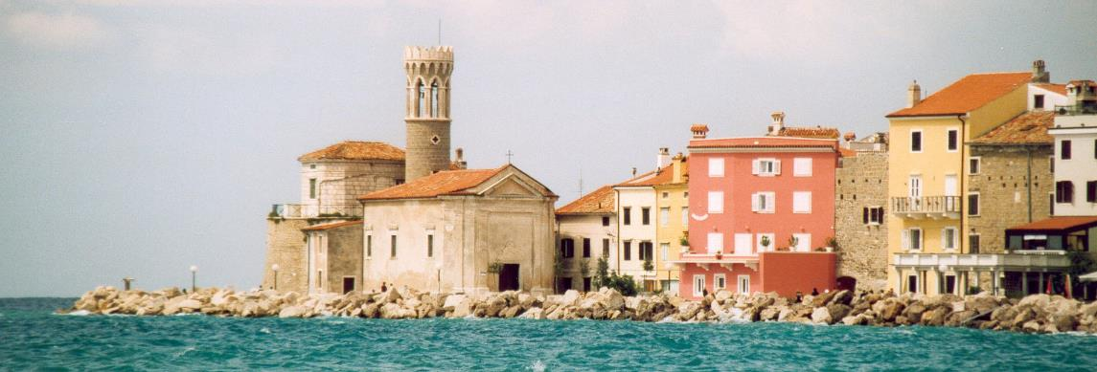
Piran vue de la cote

Slide 9
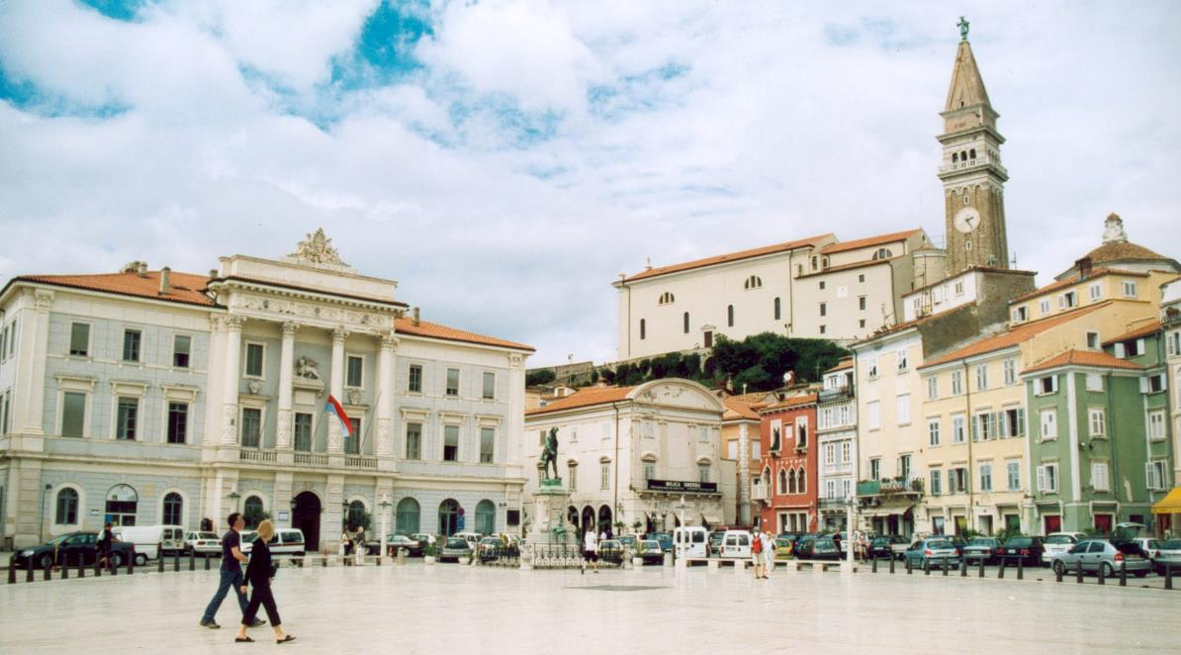
Piran vue de la place principale

Slide 10
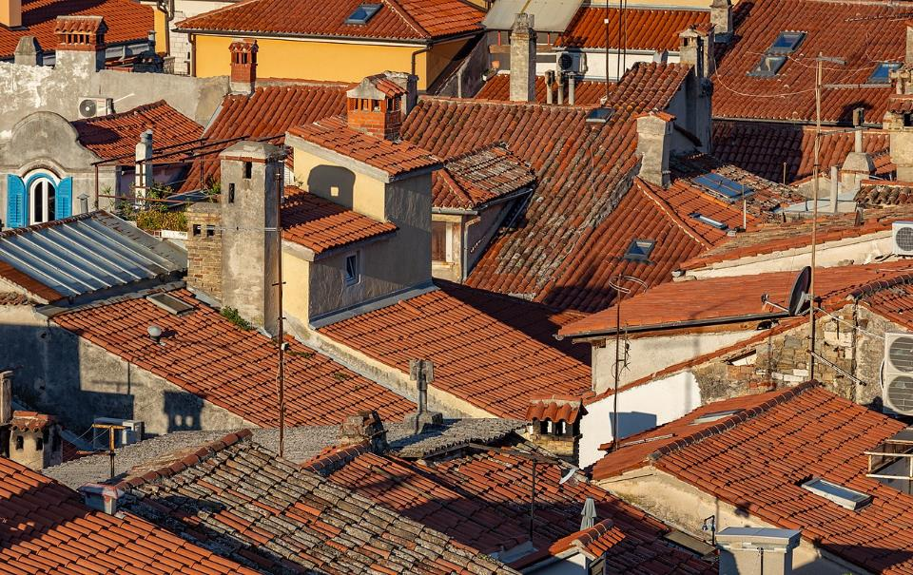
Vue des toits de Piran, depuis l'église de la paroisse Saint Georges.

Slide 11
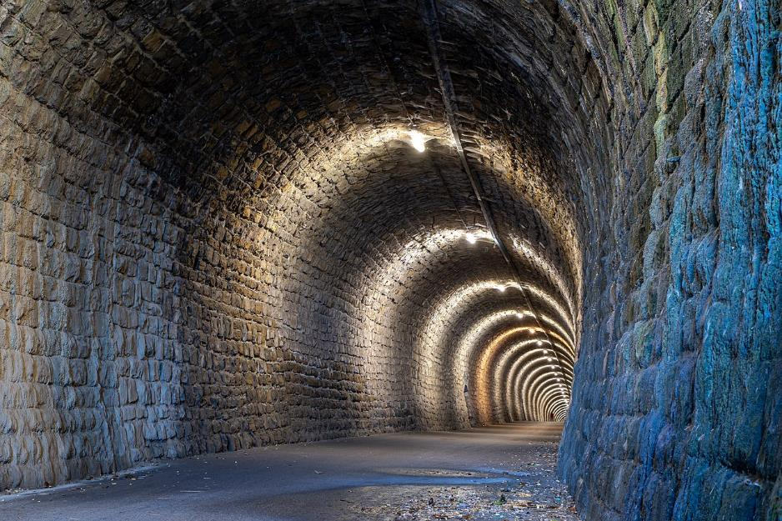
L'ancien tunnel ferroviaire de la Valeta, à Piran, entre les villages de Strunjan et Portorož. Cette ligne reliait Trieste et Poreč et était active entre 1902 et 1935.

Slide 12
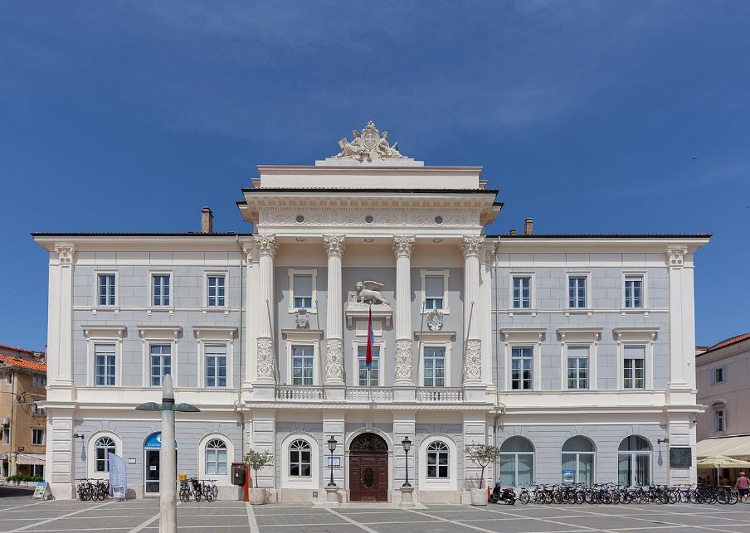
La mairie de Piran

Slide 13
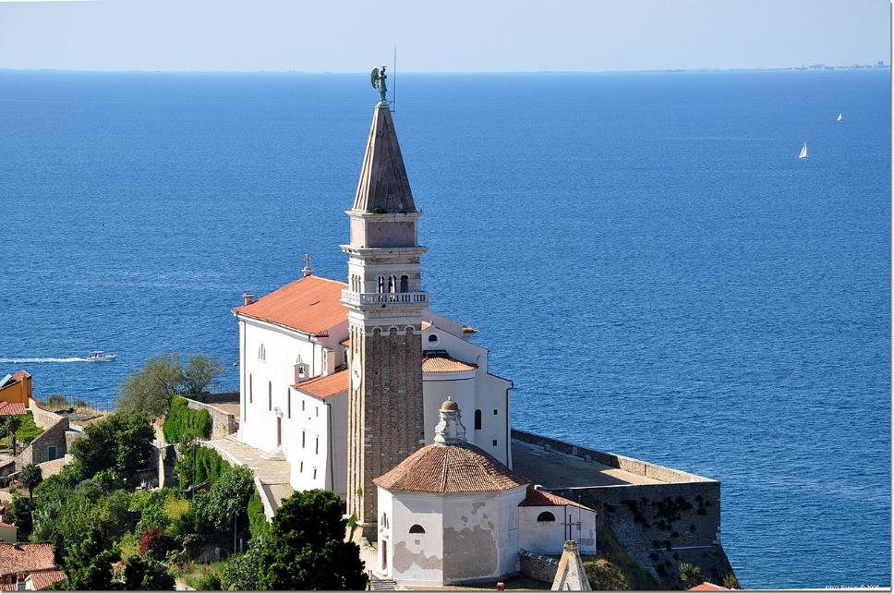
Piran

Slide 14
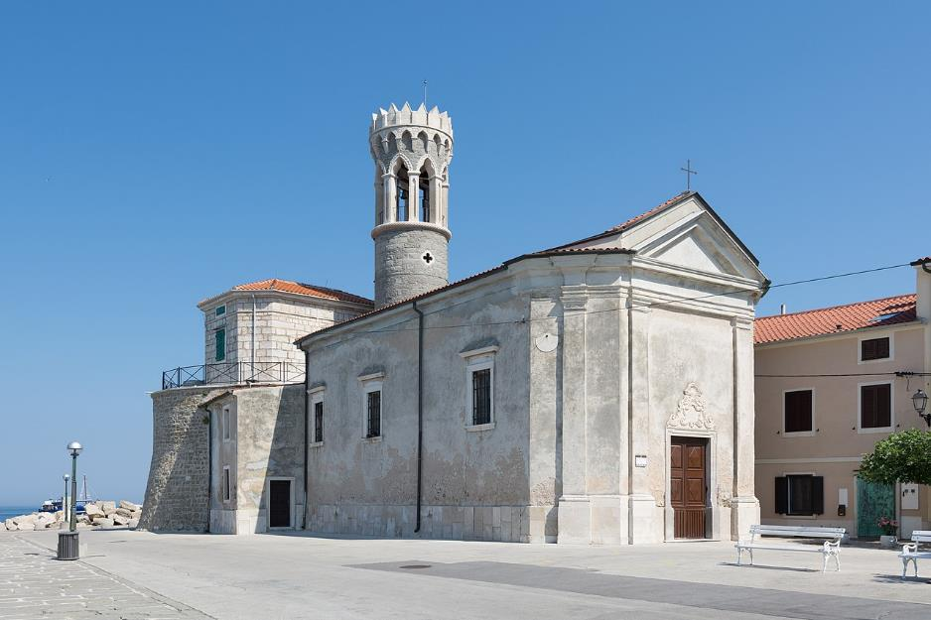
Au 17ème siècle, après une plaque épidémique, l'église st. Clément a été rebaptisée Église Notre-Dame de la Santé. L'église était déjà mentionnée au 13ème siècle et fut rénovée en 1793 et ​​1890. En 1617, le phare de Piran fut fixé sur le côté nord-ouest de l'église.

Slide 15
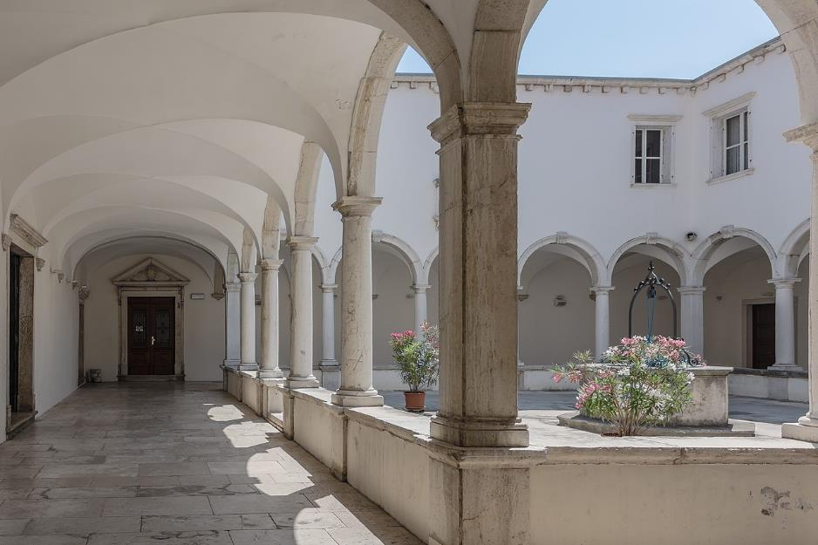
le cloître du monastère des minorités de Piran possède d'excellentes propriétés acoustiques et est donc utilisé pour des événements musicaux. Sous l'atrium aux arcades Renaissance se trouve une citerne avec un puits à seau ouvert.

Slide 16
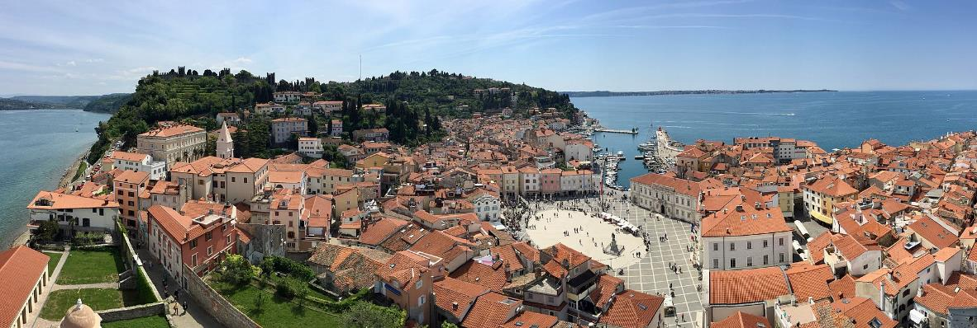
Piran, Slovénie

Slide 17
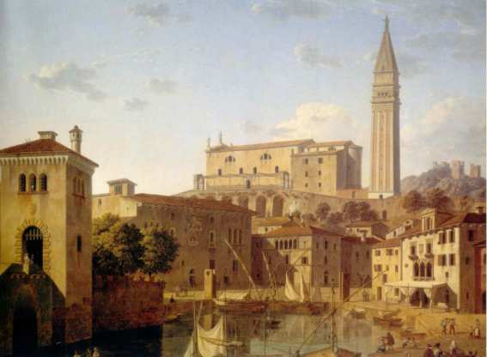
Piran avant la fin du 19ème siècle

Slide 18
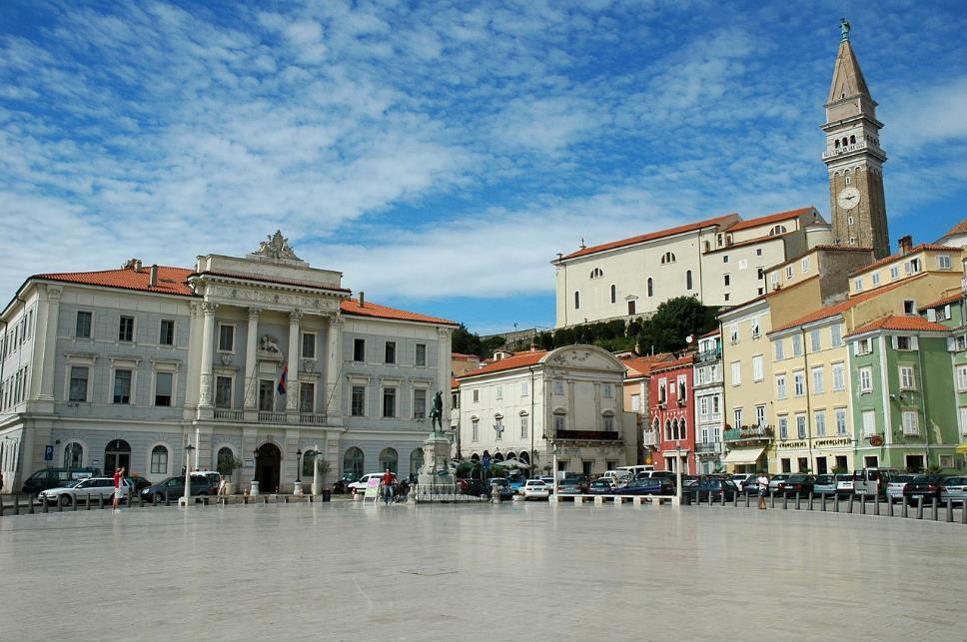
Place Tartini telle qu'elle apparaît aujourd'hui

Slide 19
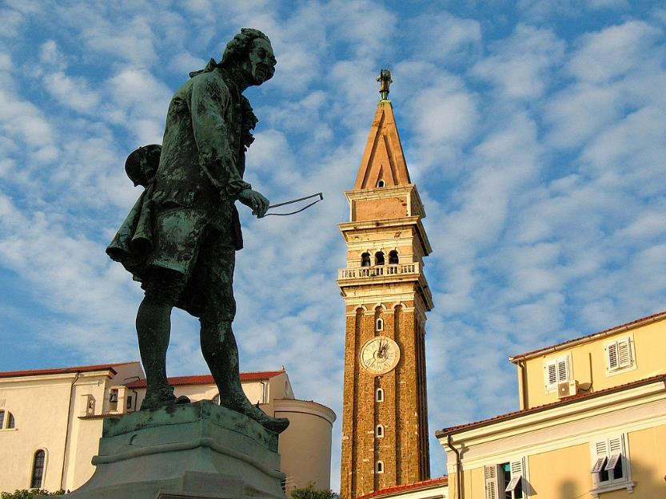
Statue du sculpteur de Giuseppe Tartini avec la cathédrale Saint-Georges en arrière-plan

Slide 20
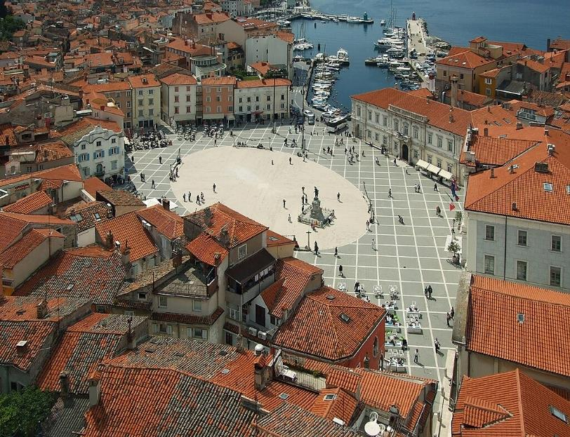
Place Tartini vue d'en haut, Piran,

Slide 21
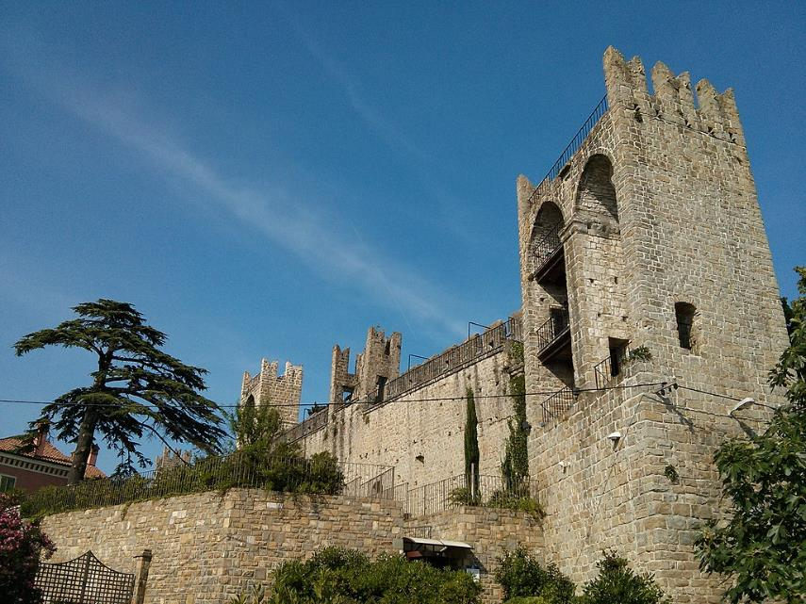
Mur de la ville de Piran

Slide 22
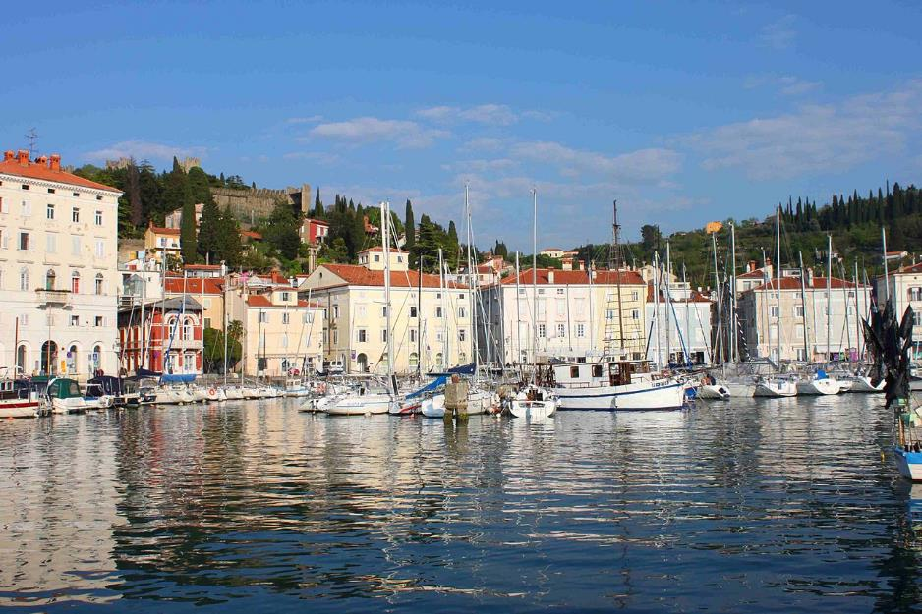
Le port de Piran

Slide 23
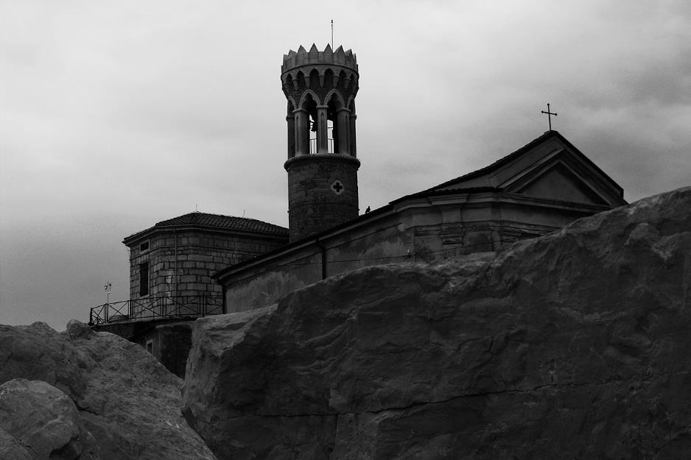
Le phare de Piran

Slide 24
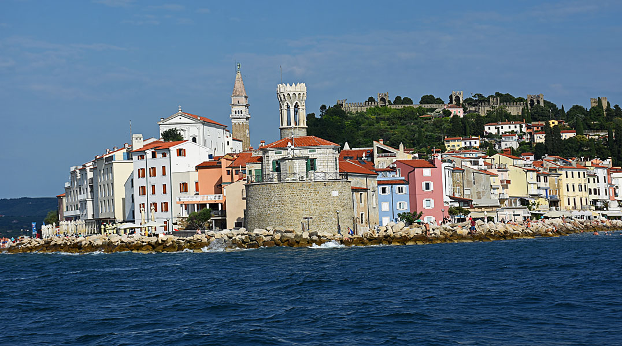
Cap Madonna, la pointe la plus occidentale de la péninsule

Slide 25
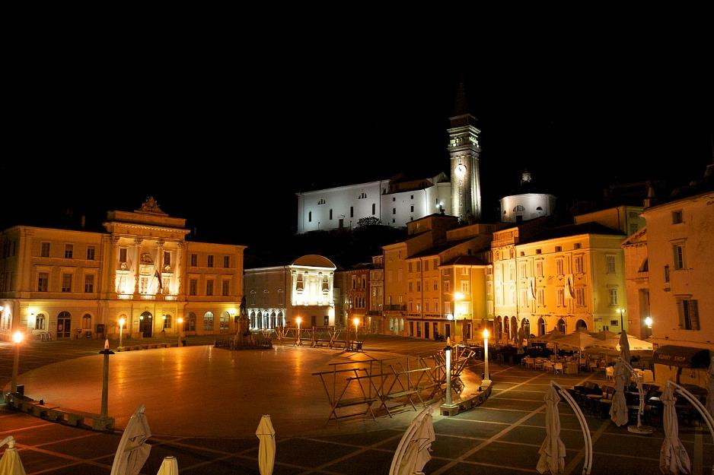
Place Tartini la nuit

Slide 26
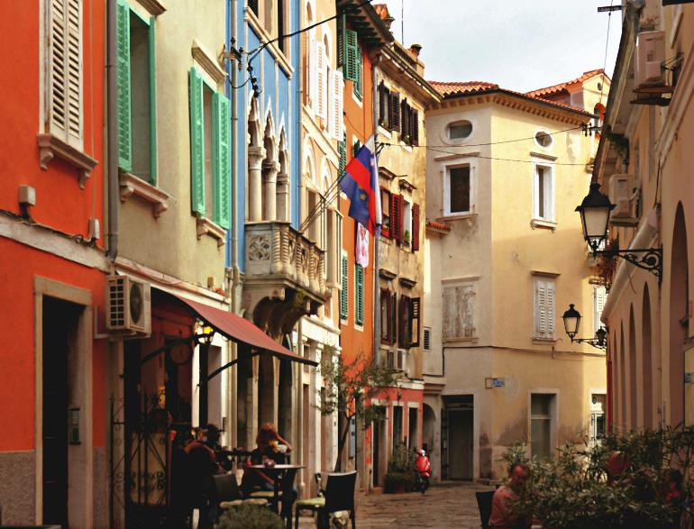

Slide 27
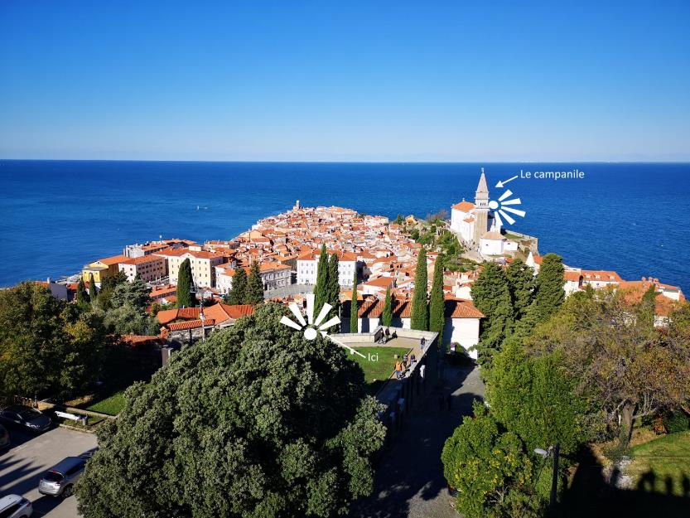

Slide 28
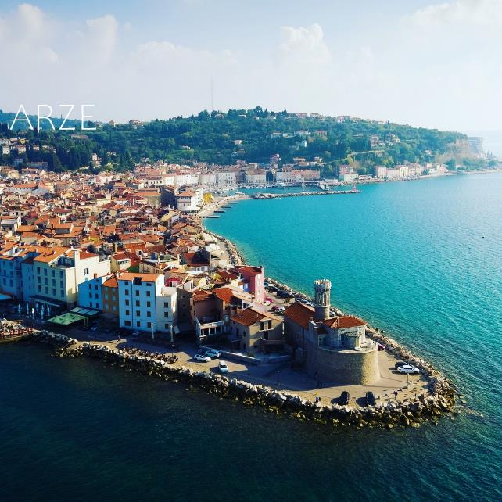
Piran

Slide 29
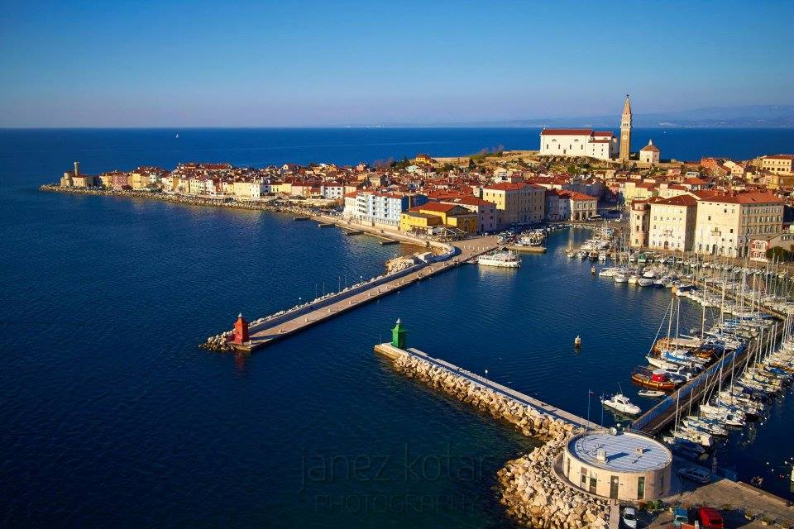
campanile sur les hauteurs de Piran

Slide 30
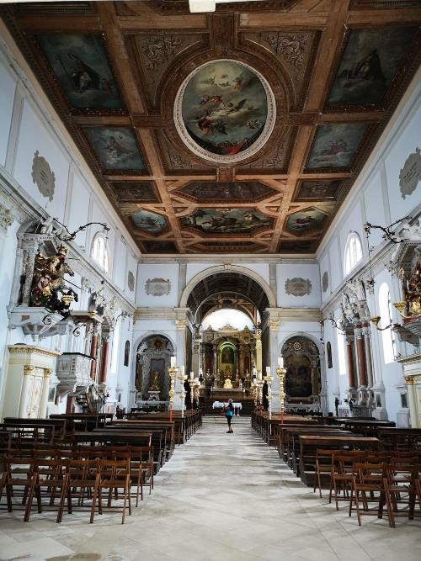
Lorient Vous A Proposé La Ville De piran (Slovénie )
Les Images Et Le Son Du net
Lorient
l’église Saint-George

